Slide 1
Лабораторная работа №7

Slide 2
Прагматика выполнения лабораторной работы

Slide 3
Прагматика выполнения лабораторной работы
Изучение основ математического моделирования.
Умение строить траектории движения в теории и визуализировать их.

Slide 4
Цель выполнения лабораторной работы

Slide 5
Цель выполнения лабораторной работы
Ознакомление с моделью конкуренции двух фирм для двух случаев (без учета и с учетом социально-психологического фактора) и их построение с помощью языка программирования Modelica.

Slide 6
Задачи выполнения лабораторной работы

Slide 7
Задачи выполнения лабораторной работы
постройте график распространения рекламы.

Slide 8
Результаты выполнения лабораторной работы

Slide 9
Задания
Рассмотрим две фирмы, производящие взаимозаменяемые товары одинакового качества и находящиеся в одной рыночной нише. Считаем, что в рамках нашей модели конкурентная борьба ведётся только рыночными методами. То есть, конкуренты могут влиять на противника путем изменения параметров своего производства: себестоимость, время цикла, но не могут прямо вмешиваться в ситуацию на рынке («назначать» цену или влиять на потребителей каким-либо иным способом.) Будем считать, что постоянные издержки пренебрежимо малы, и в модели учитывать не будем. В этом случае динамика изменения объемов продаж фирмы 1 и фирмы 2 описывается следующей системой уравнений

Slide 10
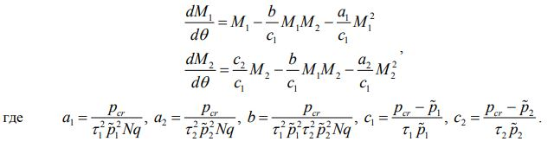
Задания
Рис. 1. Уравнения

Slide 11
Задания
Рассмотрим модель, когда, помимо экономического фактора влияния (изменение себестоимости, производственного цикла, использование кредита и т.п.), используются еще и социально-психологические факторы – формирование общественного предпочтения одного товара другому, не зависимо от их качества и цены. В этом случае взаимодействие двух фирм будет зависеть друг от друга, соответственно коэффициент перед M M1 2 будет отличаться. Пусть в рамках рассматриваемой модели динамика изменения объемов продаж фирмы 1 и фирмы 2 описывается следующей системой уравнений.

Slide 12
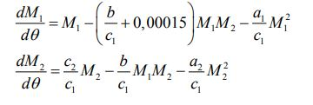
Задания
Рис. 2. Уравнения

Slide 13
Задания
Для обоих случаев рассмотрим задачу со следующими начальными условиями и параметрами

Slide 14
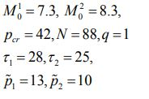
Задания
Рис. 3. Уравнения

Slide 15
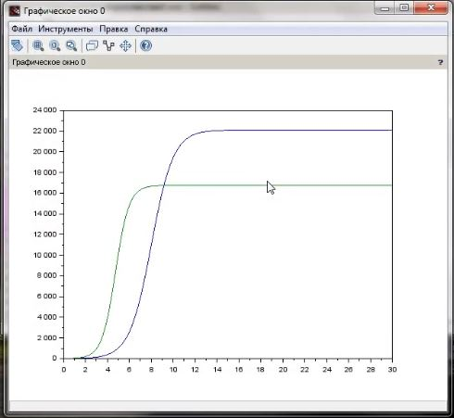
Результат выполнения лабораторной работы
Рис. 4. График для 1 случая

Slide 16
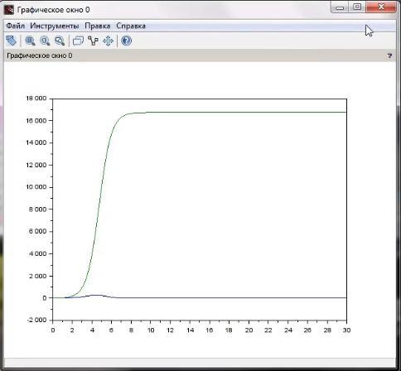
Результат выполнения лабораторной работы
Рис. 5. График для 2 случая

Slide 17
Спасибо за внимание!

